Slide 1
LỤC VÂN TIÊN CỨU KIỀU NGUYỆT NGA
(Trích “Truyện Lục Vân Tiên”-Nguyễn Đình Chiểu)

Slide 2
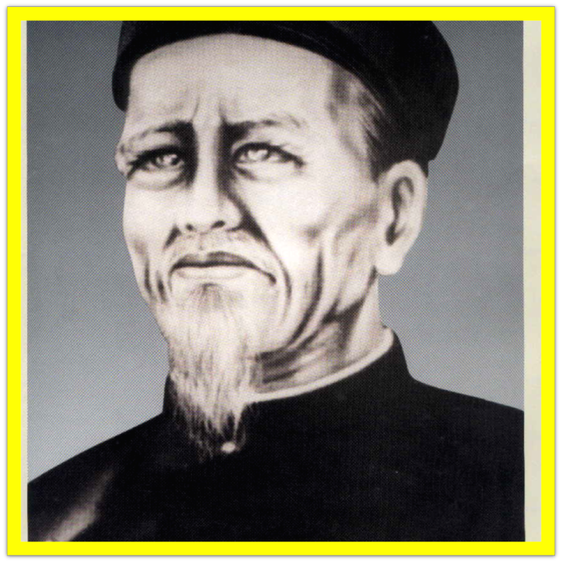
I. Tìm hiểu chung:
1. Tác giả:
Chân dung nhà thơ
Nguyễn Đình Chiểu
(1822 – 1888)

Slide 3
- Cuộc đời bất hạnh: 26 tuổi mù loà, đường tình duyên trắc trở, về quê nhà gặp buổi loạn li. Nhưng ông không gục ngã trước số phận. Ông vẫn ngẩng cao đầu đảm nhận ba trọng trách: là một thầy giáo, một thầy thuốc, một nhà thơ. Ở cương vị nào cũng làm việc hết mình và nêu tấm gương sáng cho đời.
- Sống thanh cao, trong sạch, yêu nước, có tinh thần bất khuất chống giặc ngoại xâm. Thơ văn của ông có tác động tích cực đối với cuộc chiến đấu của nhân dân ta đương thời. Bởi vậy, mà ông được mệnh danh là “Thư sinh giết giặc bằng ngòi bút” (Ý thơ Tùng Thiện Vương).

Slide 4
Cố Thủ tướng Phạm Văn đồng từng nhận xét về Nguyễn Đình Chiểu: “Trên trời có những vì sao có những ánh sáng khác thường, thoạt nhìn thì chưa thấy sáng, song càng nhìn càng thấy sáng. Nguyễn Đình Chiểu – nhà thơ yêu nước vĩ đại của nhân dân miền Nam thế kỉ XIX – là một trong những ngôi sao như thế!”

Slide 5
“Một con người tật nguyền như vậy, nếu chỉ sống bình thường, trong sạch cũng là quý, không ai nỡ đòi hỏi phải gánh vác việc đời. Ấy mà cụ đã sống và đã làm việc với ba cương vị trí thức, luôn luôn có mặt ở phía trước, luôn luôn gương mẫu, cống hiến không kể mình, và như vậy cho đến ngày từ giã cõi đời. Còn có tấm gương người mù nào đáng soi hơn cho người có đủ hai mắt”.
(Lê Trí Viễn)

Slide 6
1. Tác giả:
Nguyễn Đình Chiểu (1822 -1888), tục gọi là Đồ Chiểu.
Có nghị lực sống và cống hiến lớn lao cho đời: gánh vác cả ba trọng trách: thầy giáo, thầy thuốc, nhà thơ.
Ông sống thanh cao, trong sạch, yêu nước và tinh thần bất khuất chống giặc ngoại xâm.

Slide 7
Toµn c¶nh l¨ng cụ
§å Chiểu

Slide 8
* Những tác phẩm chính:
Truyện Lục Vân Tiên
Chạy giặc
Ngư tiều y thuật vấn đáp
Dương Từ - Hà Mậu
Văn tế Trương Định
Văn tế nghĩa sĩ Cần Giuộc

Slide 9
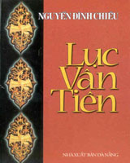
2. Tác phẩm:
Truyện “Lục Vân Tiên” ra đời khoảng đầu những năm 50 của thế kỉ XIX, thể hiện rõ lí tưởng đạo đức mà Nguyễn Đình Chiểu muốn gửi gắm qua tác phẩm.

Slide 10
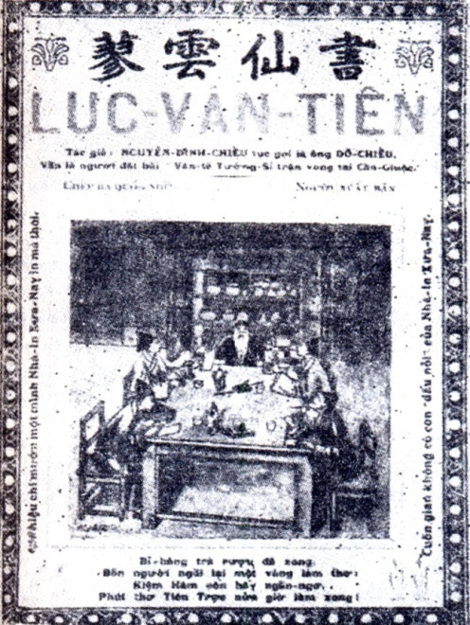
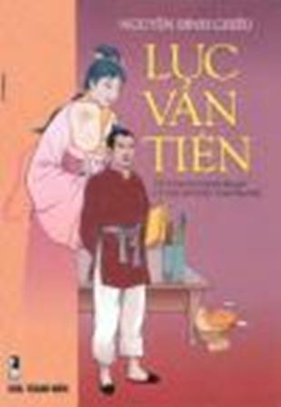
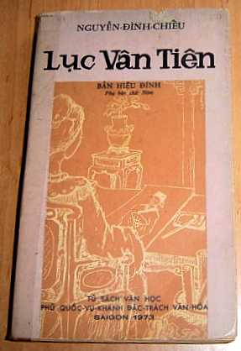
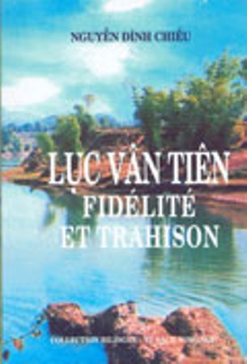
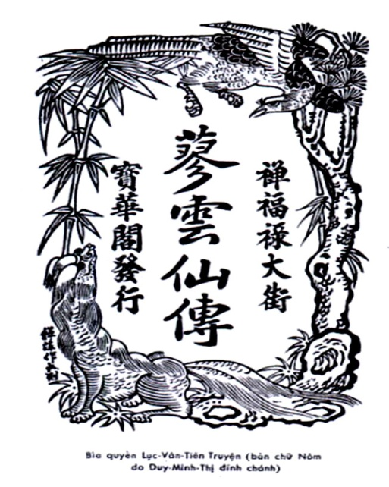
10

Slide 11
Tóm tắt tác phẩm: gồm 4 phần
- Lục Vân Tiên đánh cướp cứu Kiều Nguyệt Nga.
- Lục Vân Tiên gặp nạn và được cứu giúp.
- Kiều Nguyệt Nga gặp nạn mà vẫn giữ lòng chung thủy với Lục Vân Tiên.
- Lục Vân Tiên và Kiều Nguyệt Nga gặp lại nhau.

Slide 12
*Yếu tố trùng hợp:
Việc bỏ thi về chịu tang, bị đau mắt, bị mù.
Bị bội hôn.
Về sau đều gặp được cuộc hôn nhân tốt đẹp (Lục Vân Tiên gặp lại Kiều Nguyệt Nga, còn Nguyễn Đình Chiểu với cô Năm Điền).
* Sự khác biệt:
Lục Vân Tiên được tiên cho thuốc sáng mắt lại, tiếp tục đi thi đỗ Trạng Nguyên, cầm quân đánh giặc thắng lợi.
Nguyễn Đình Chiểu vĩnh viễn sống bóng tối nhưng là tấm gương sáng cho người đời.

Slide 13
3. Bố cục: 2 phần
Phần 1: 14 câu đầu: Lục Vân Tiên đánh tan bọn cướp, tiêu diệt tên cầm đầu Phong Lai để cứu Kiều Nguyệt Nga.
Phần 2: Còn lại: Cuộc trò chuyện giữa Lục Vân Tiên với Kiều Nguyệt Nga.

Slide 14
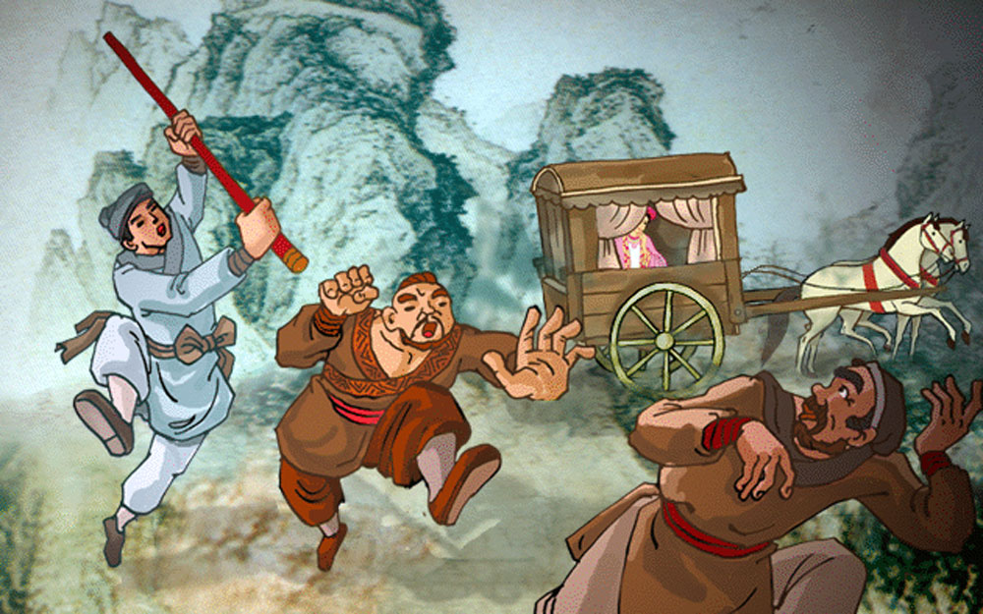
II. Đọc - hiểu văn bản:
1. Hình ảnh Lục Vân Tiên:
a. Hành động đánh cướp:
Hành động: “bẻ cây làm gậy… xông vô”, “tả đột hữu xông”.
→ Không băn khoăn, do dự, không màng an nguy của bản thân.
Lời nói: “Bớ đảng hung đồ… quen thói hồ đồ hại dân”

Slide 15
- Hình ảnh bọn cướp: hung dữ, đông.
( Nghệ thuật tương phản, nhịp thơ nhanh, mạnh)
*Khát vọng của nhân dân về một người anh hùng có sức mạnh phi thường, võ nghệ cao cường luôn bênh vực kẻ yếu, chiến thắng thế lực tàn bạo.
➔ Là người anh hùng, tài năng, quyết xả thân vì nghĩa, không sợ hiểm nguy, coi trọng lẽ phải.

Slide 16
b. Cư xử với Kiều Nguyệt Nga:
“…Khoan khoan ngồi đó chớ ra,
Nàng là phận gái, ta là phận trai…”.
… Vân Tiên nghe nói liền cười:
“Làm ơn há dễ trông người trả ơn…
... Nhớ câu kiến nghĩa bất vi,
Làm người thế ấy cũng phi anh hùng”.
Chàng hỏi han ân cần, an ủi, giữ đúng phép tắc gia giáo, từ chối sự trả ơn.
→ Là người chính trực, hào hiệp, trọng nghĩa khinh tài, từ tâm nhân hậu

Slide 17
Quan niệm lẽ sống của người anh hùng:
“Nhớ câu kiến nghĩa bất vi,
Làm người thế ấy cũng phi anh hùng”.
→ Lục Vân Tiên là hình ảnh đẹp, lý tưởng, tác giả gửi gắm niềm tin và khát vọng về trang anh hùng vì dân dẹp loạn.

Slide 18
2. Nhân vật Kiều Nguyệt Nga:
- Cách xưng hô: dịu dàng, khiêm nhường, mực thước.
→ Một cô gái khuê các, hiền hậu, nết na, có học thức, hiếu thảo, có giáo dục, trọng ân nghĩa.
*Kiều Nguyệt Nga là kết tinh cho vẻ đẹp tâm hồn của người phụ nữ truyền thống. Không chỉ gia giáo, nết na, có học thức mà còn đằm thắm nghĩa tình.

Slide 19
III. TỔNG KẾT :
1. Nghệ thuật :
- Miêu tả nhân vật thông qua cử chỉ, hành động, lời nói.
- Sử dụng ngôn ngữ mộc mạc, bình dị, gần với lời nói thông thường mang màu sắc Nam Bộ rõ nét, phù hợp với diễn biến tình tiết truyện.
2. Ý nghĩa:
Đoạn trích ca ngợi phẩm chất cao đẹp của hai nhân vật Lục Vân Tiên, Kiều Nguyệt Nga và khát vọng hành đạo cứu đời của tác giả.

